Slide 1
Toán
KHỞI ĐỘNG

Slide 2
GIẢI CỨU
RỪNG XANH

Slide 3
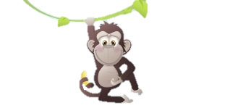
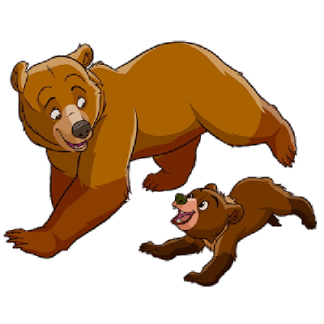
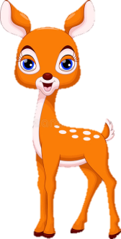
Em hãy giải cứu các loài vật trong rừng thoát khỏi sự bắt giữ của tên thợ săn độc ác bằng cách trả lời đúng các câu hỏi nhé!
POW!

Slide 4
Kết quả của phép tính
22 x 4 = ?
A. 26
B. 28
C. 88
D. 48

Slide 5
Kết quả của phép tính
30 x 3 = ?
A. 60
B.99
C.90
D. 63

Slide 6
Mỗi ngày Nam đọc được 12 trang truyện. Hỏi sau 3 ngày, Nam đọc được bao nhiêu trang truyện?
A. 36 trang
B.15 trang
C. 62 trang
D. 67 trang

Slide 7
Kết quả của phép tính
7 x 3 = ?
A. 13
B. 10
C. 23
D. 21

Slide 8
Toán
Bài 24: Gấp một số lên một số lần (T1)
* Bài toán: Việt có 6 quả táo. Số táo của Mai gấp 4 lần số táo của Việt. Hỏi Mai có bao nhiêu quả táo?
6 quả
Bài giải
Tóm tắt
Việt
Mai có số quả táo là:
Mai
6 × 4 = 24 (quả)
? quả
Đáp số: 24 quả
Muốn gấp một số lên một số lần, ta lấy số đó nhân với số lần.

Slide 9
Toán
Bài 24: Gấp một số lên một số lần (T1)
15
19
16
17
56
88
64
72

Slide 10
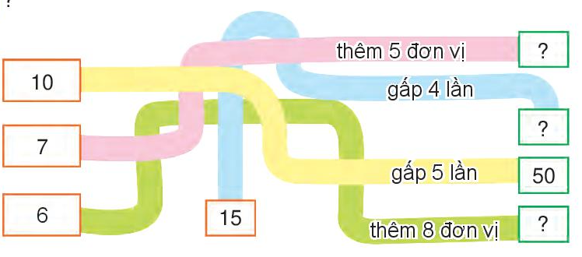
Toán
Bài 24: Gấp một số lên một số lần (T1)
* Bài 2: Số ?
12
60
14

Slide 11
Toán
Bài 24: Gấp một số lên một số lần (T1)
* Bài 3.Năm nay con 9 tuổi, tuổi bố gấp 4 lần tuổi con. Hỏi năm nay bố bao nhiêu tuổi?
Bài giải:
Tóm tắt
9 tuổi
Số tuổi năm nay của bố là:
9 x 4 = 36 (tuổi)
Đáp số: 36 tuổi
Con:
Bố:
? tuổi

Slide 12
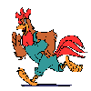
Trò chơi: AI NHANH HƠN?
Toán
Bài 24: Gấp một số lên một số lần (T2)

Slide 13
Đề bài cho biết:
6 kg gấp 9 lần thì được bao nhiêu ki-lô-gam?
Đáp án : 54 kg

Slide 14
Số đã cho là 3 nhiều hơn số đã cho 6 đơn vị
Đáp án : 9

Slide 15
Phương Anh có 8 viên bi, anh Cường nhiều gấp 4 lần Phương Anh. Vậy anh Cường có bao nhiêu viên bi ?
Đáp án : 32 viên bi

Slide 16
CHÀO CÁC EM!

